Slide 1
BAYER AGRICULTURE
AMBULANT PLAN
KOVE/SJAB01/2019-01
1/6/2022

Slide 2
Historiek
Overname Hospitalisatie- & Dental plan op 1/7/2020
    Beheerder: Vanbreda Risk & Benefits
    Verzekeraar(s): Allianz Belgium en Allianz Global Assistance
      1 contactpersoon: Vanbreda Risk & Benefits
      Uitbreiding van Dental plan full Ambulant plan op 1/1/2022
    Beheerder: Vanbreda Risk & Benefits
    Verzekeraar: Allianz Belgium
      1 contactpersoon: Vanbreda Risk & Benefits

Slide 3
DENTAL PLAN – 1/7/2020
Bij overname op 1/7/2020 GEEN wijzigingen met plan bij AG
Enkel tandzorgen:
  Tandbehandelingen,
  incl. preventieve tandzorgen en tandextracties 80%
  Orthodontische behandelingen en apparaten 80%
  Tandprothesen (vaste en uitneembare),
  incl. bruggen, kronen en implantaten 80%
Vrijstelling geen
Plafond/verzekerde/jaar 1250 EUR

Slide 4
Full AMBULANT PLAN – 1/1/2022
UITBREIDING van enkel DENTAL plan naar full AMBULANT plan:
VROEGER enkel:
luik tandzorgen
NU ook :
luik Ambulante geneeskundige zorgen
en
luik Farmaceutische producten en
orthopedische en optische hulpmiddelen
en
luik Paramedische behandelingen

Slide 5
Full AMBULANT PLAN – 1/1/2022
1. Luik tandzorgen
Voorwaarden:
limitatieve lijst en voorgeschreven door een arts of tandarts
Dekking:
  Tandbehandelingen,
  incl. preventieve tandzorgen en tandextracties 80%
  Orthodontische behandelingen en apparaten 80%
  Tandprothesen (vaste en uitneembare),
  incl. bruggen, kronen en implantaten 80%

Slide 6
Full AMBULANT PLAN – 1/1/2022
  2. Luik Ambulante geneeskundige zorgen
  Voorwaarden:
  limitatieve lijst van medisch prestaties opgenomen in de RIZIV-nomenclatuur en verstrekt of voorgeschreven door een arts
  Dekking:
    raadplegingen, huisbezoeken, technische prestaties, kleine heelkunde 80%
    verpleging, kinesitherapie, fysiotherapie 80%
    radiologische onderzoeken en beeldvorming 80%
    laboratoriumonderzoeken 80%

Slide 7
Full AMBULANT PLAN – 1/1/2022
  3. Luik Farmaceutische producten en orthopedische en optische hulpmiddelen
  Voorwaarden:
  limitatieve lijst en voorgeschreven door een arts
Dekking:
    geregistreerde geneesmiddelen en verbanden afgeleverd door een apotheker 80%
    medische prothesen (d.w.z. andere prothesen dan tandprothesen) 80%
    optische en orthopedische hulpmiddelen: 80%
        brilglazen
        contactlenzen, inclusief wegwerplenzen
        hoorapparaten
        verbanden, breukbanden en spataderkousen
        steunzolen, gipsschelpen, spalken, lumbostaat en krukken
        orthopedische toestellen en kunstledematen
        brilmonturen (maximum 85 EUR per verzekerde/jaar)
Notes:
De kosten in verband met het gebruik van een hoorapparaat, zoals bijvoorbeeld noodzakelijke reservebatterijen, laders en dergelijke, zijn niet verzekerd. De kosten die voortvloeien uit het herstel of onderhoud van de orthopedische toestellen, kunstledematen en prothesen zijn evenmin verzekerd.

Slide 8
Full AMBULANT PLAN – 1/1/2022
  4. Paramedische behandelingen
Voorwaarden:
  limitatieve lijst + zie hieronder per kostensoort
  Dekking:
    consultaties bij een psycholoog, diëtist, logopedist en podoloog 50%
    consultaties bij een homeopaat, chiropractor, osteopaat en acupuncturist, 50%
    voor zover de prestatie verleend wordt door een arts of een kinesitherapeut
    homeopathische geneesmiddelen 50%
    opgenomen in de ziekenfondslijst van homeopathische geneesmiddelen,
    voor zover deze voorgeschreven werden door een arts

Slide 9
Full AMBULANT PLAN – 1/1/2022
Vrijstelling 30 EUR
Plafond/verzekerde/jaar 2500 EUR

Slide 10
HOSPITALISATIEPLAN
Waarborgen zijn ongewijzigd gebleven
  Drie deelwaarborgen:
  Hospitalisatie onbeperkt
Ambulante kosten in Pre/Post-periode onbeperkt
Ambulante kosten voor lijst Ernstige Ziekten onbeperkt
Vrijstelling Hospitalisatie en Pre/Post 0 EUR/150 EUR
Vrijstelling ambulante kosten voor Ernstige Ziekten geen
Pre / Post-periode 2 vóór / 6 na
Aantal ernstige ziekten in lijst 33
Bijstandsverzekering bij medische problemen Assi-Link+

Slide 11
Verschil ambulante kosten in een HOSPITALISATIEplan en in een AMBULANT plan
AMBULANTE kosten in een HOSPITALISATIEPLAN:
Twee deelwaarborgen in een hospitalisatieplan betalen ook ambulante kosten terug:
ambulante kosten in de pre- en postperiode (2/6) van een opname
en
ambulante kosten gelinkt aan 1 van de 33 Ernstige Ziekten die in de polis zijn opgenomen
Belangrijk hier is dat deze ambulante kosten een link moeten hebben met
  ofwel de oorzaak (aandoening) van de opname
  of
  een link met de Ernstige Ziekte
Indien dit niet het geval is, worden ze niet vanuit het hospitalisatieplan terugbetaald
AMBULANTE kosten in een AMBULANT PLAN

Slide 12
Verschil ambulante kosten in een HOSPITALISATIEplan en in een AMBULANT plan
AMBULANTE kosten in een AMBULANT PLAN:
Belangrijk hier is dat deze ambulante kosten GEEN link moeten hebben met een aandoening
MAAR dat ze wel moeten voldoen aan de voorwaarden zoals hierboven opgesomd: geregistreerd geneesmiddel, aangekocht bij apotheker, voorgeschreven door een (tand)arts,…
Indien deze voorwaarden niet voldaan zijn, worden ze niet vanuit het ambulant plan terugbetaald

Slide 13
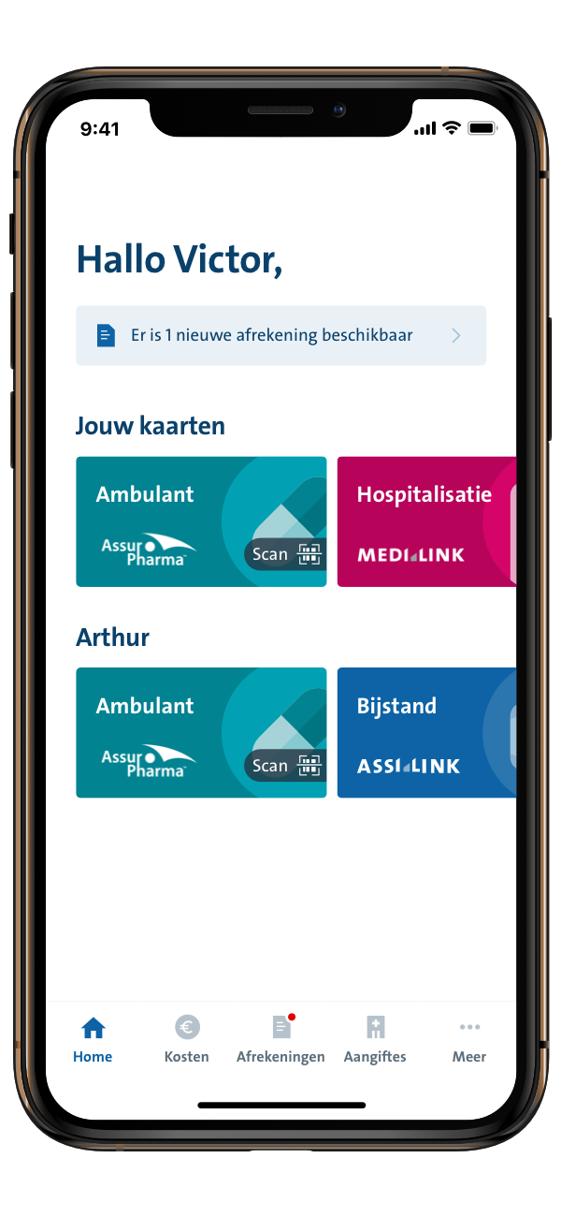
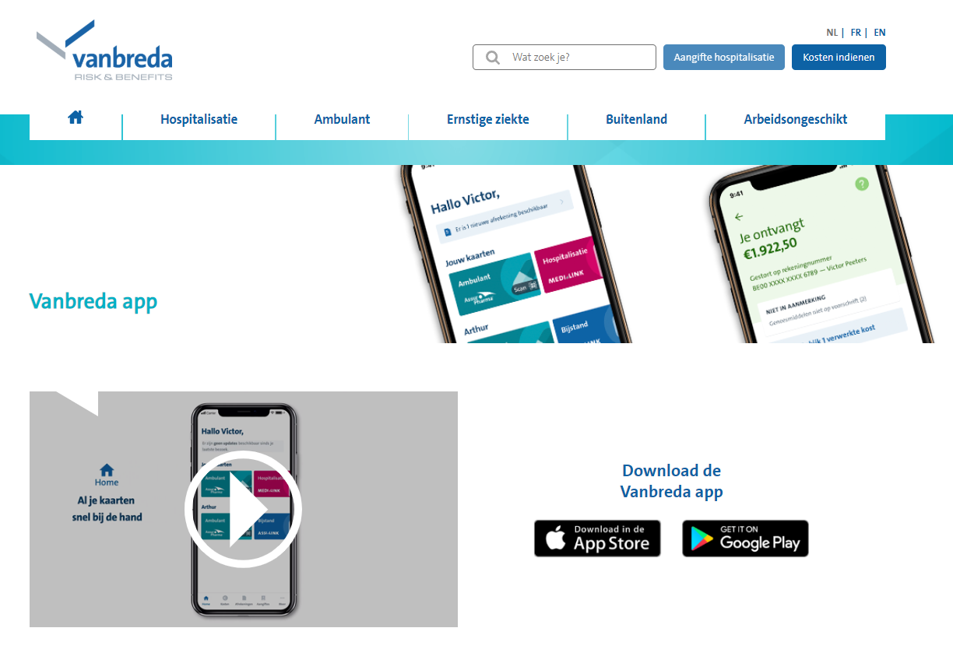
Hoe kosten indienen? - Vanbreda app
  Vanbreda app
link naar webpagina Vanbreda app
Notes:
https://youtu.be/xkbpUO15KFo

Slide 14
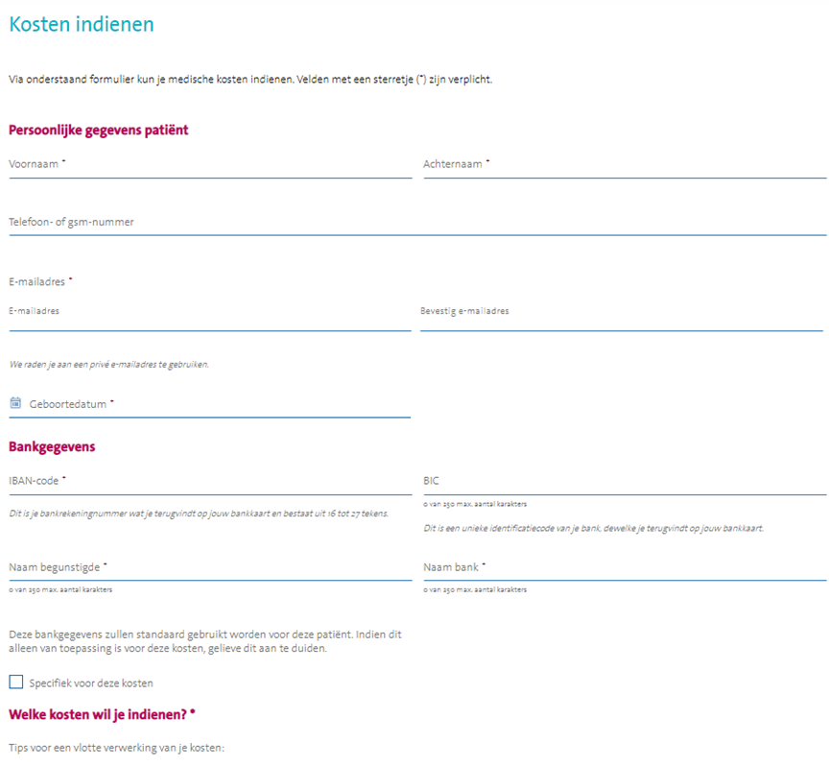
Hoe kosten indienen? - Online Vanbreda webform
  Online Vanbreda webform: https://www.vanbreda-health.be

Slide 15
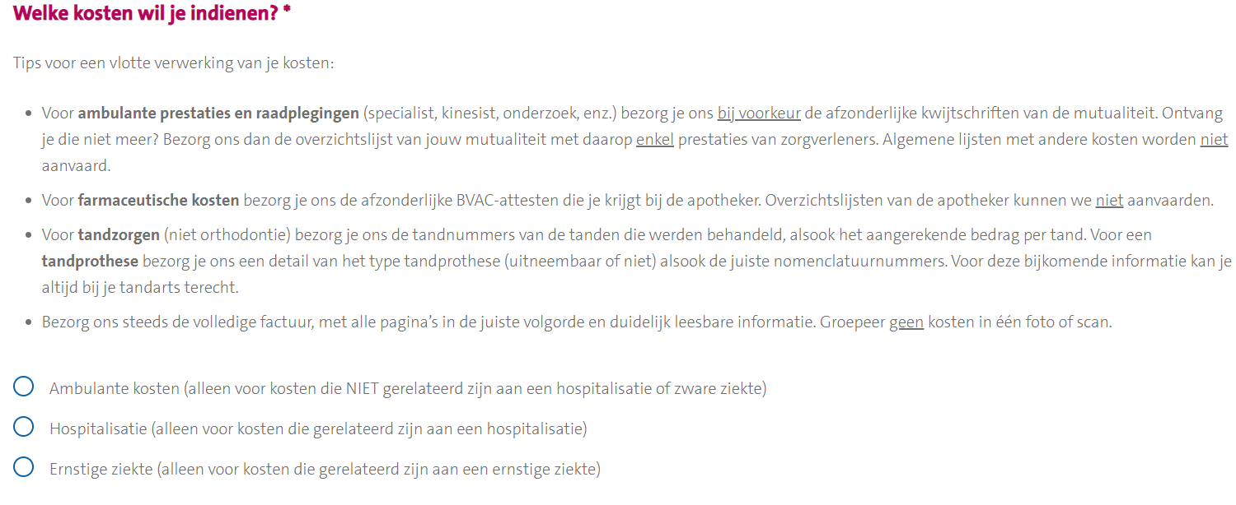
Hoe kosten indienen? - Online Vanbreda webform
  Online Vanbreda webform: https://www.vanbreda-health.be

Slide 16
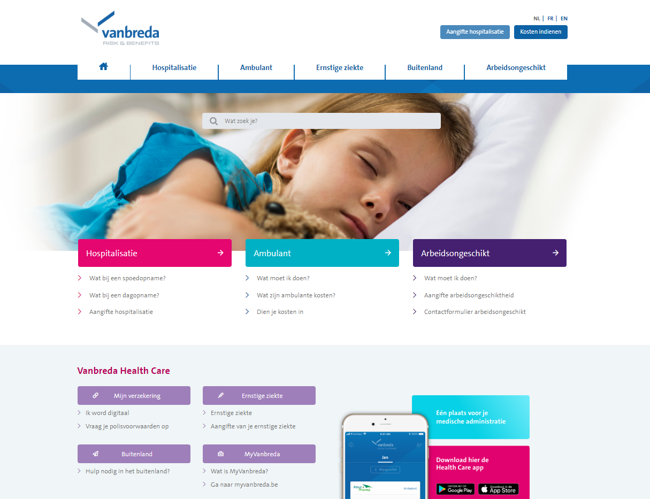
Vanbreda Health website
Vanbreda’s website,
een meerwaarde voor álle verzekerden:
Online kanaal dat 24/7 beschikbaar is met algemene info
en eenvoudige formulieren voor onze dienstverlening:
  een aangifte voor hospitalisatie, ernstige ziekte of arbeidsongeschiktheid
  het indienen van medische kosten
  het stellen van een vraag via ons contactformulier
Handige info die verzekerden begeleidt in verschillende,
veel voorkomende situaties, zoals een spoedopname, bevalling, ernstige ziekte of arbeidsongeschiktheid.
Alles rond Vanbreda app: hoe downloaden, stappenplan om te installeren, FAQ’s, …
Uitgebreide lijst van frequently-asked-questions (FAQs) en artikels die een verzekerde info biedt wat te doen in specifieke situaties.
www.vanbreda-health.be
Notes:
Info rond waarborgen, terugbetalingen,…
Vanbreda app
Vanbreda Health website contactforms: www.vanbreda-health.be
Dedicated tel. nummer voor BAYER medewerkers: 03 217 55 10

Slide 17

Vragen?

